Slide 1

Constrained Sequence-to-Tree Generation for Hierarchical Text Classification
用于层次文本分类的受限序列到树生成技术

Slide 2
作者
Author
Chao Yu
Alibaba Group
Yi Shen
Alibaba Group
Yue Mao
Alibaba Group

Slide 3
Part 1
引言
Introduction

Slide 4
Abstract
层次文本分类（HTC）：文档可以被归入分类标准中的多个分层结构类别。
之前的大多数研究都将 HTC 视为一个平面的多标签分类问题，这不可避免地会导致 "标签不一致" 问题。在本文中，我们将 HTC 表述为序列生成任务，并引入序列到树框架（Seq2Tree）来模拟分层标签结构。此外，我们还设计了一种具有动态词汇的约束解码策略，以确保结果的标签一致性。与之前的研究相比，所提出的方法在三个基准数据集上取得了显著而一致的改进。

Slide 5
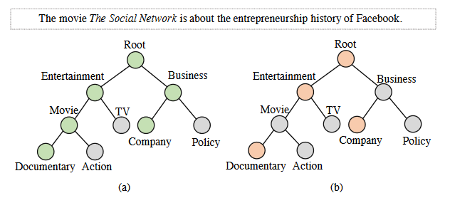
Introduction
层次文本分类（HTC）是一种多标签文本分类问题，目的是将每个文本分配到如图 (a) 所示的分类层次结构的一组相关节点上。现有的一些方法（如动态路由、双曲标签嵌入、Tree-LSTM、GCN）都将 HTC 视为扁平的多标签分类（MLC）任务，分类结果会出现 "标签不一致" 问题。
如图 (a) 所示，输入文本的真实标签应该是绿色节点，这些节点属于两条路径，而传统的 MLC 方法可能会导致图 (b) 所示的预测结果，产生诸如 Documentary 和 Company 这样的孤立节点，根据传统的 HTC 评估指标，它们会被视为有效的正向预测。但由于 HTC 的特性，每个节点的预测结果不应与路径内其祖先的结果相冲突。
输入文档的基本真实标签 "标签不一致" 示例

Slide 6
Introduction
为了使分类结果满足 "标签一致性" ，我们应该关注分类层次结构中路径内的标签依赖关系，而不是每个单独的节点。我们将此与树状结构的深度优先遍历算法（DFS）联系起来，该算法能够确保同一路径内的节点按自上而下的顺序被访问。我们还为 HTC 提出了一个序列到树（Seq2Tree）的框架。
具体来说，我们首先利用 DFS 将分层标签转换为线性化标签序列，然后采用基于 T5 的 seq2seq 架构为每个文档文本生成相应的标签序列。此外，我们还设计了一种约束解码策略（CD），它可以利用分层标签依赖性来指导生成过程。这样，每个时间步骤生成的候选标签将仅限于上一个时间步骤生成的父节点的子节点，从而保证了结果的标签一致性。我们还为 HTC 任务提出了两个新的评估指标：C-MicroF1 和 C-MacroF1，它们更合理、更符合 HTC 的实际应用场景。
我们在三个基准数据集上进行了实验，结果表明我们的方法在传统评价指标和新提出的指标上都表现更好。

Slide 7
相关工作
现有的 HTC 工作可分为局部方法和全局方法。局部方法 [2, 3, 15] 倾向于构建多个局部分类器，通常会忽略分类层次的整体结构信息。全局方法利用单一模型来处理所有类别，并引入各种策略来捕捉标签空间的层次信息。例如，[20] 采用分层网络提取概念，并通过改进的动态路由算法对共享过程进行建模。HMC-Capsule [1] 采用胶囊网络将文档分类为分层结构标签。HiLAP-RL [10] 将 HTC 表述为马尔可夫决策过程，并提出通过深度强化学习来学习标签分配策略。HTCInfoMax [7] 利用文本标签互信息最大化算法和标签先验匹配策略来捕捉标签之间的层次信息。在 HiAGM [24] 中，引入了两种结构编码器（Tree-LSTM 和 GCN），以自上而下和自下而上的方式对分层标签进行建模。HiMatch [6] 提出了一种分层感知的标签语义匹配网络，以分层感知的方式学习文本-标签语义匹配关系。HVHMC [21] 引入了松耦合图卷积神经网络作为表示组件，可同时捕捉纵向和横向标签依赖关系。尽管上述方法在一定程度上取得了成功，但它们大多存在 "标签不一致" 问题。
之前有两篇论文也采用了序列到序列范式来解决 HTC 任务，一篇是 SGM [23]，另一篇是 [14]。不过，这两种方法仅限于单路径情况，无法解决多路径情况。此外，由于这两种方法生成的分层标签序列是不可控的，因此也会出现 "标签不一致" 的问题。

Slide 8
Part 2
研究方法
Methodology

Slide 9
问题定义
我们将 HTC 任务表述为 F : ( X , T ) → Y，其中 X = { X₁ , ... , X_{N} } 指输入文本集，T = { V , E } 是预定义的分类层次结构，V 是标签节点集，E 表示它们之间的父子关系。Y = { Y₁ , ... , Y_{N} } 是 X 的目标标签集。
我们的任务是学习一个模型 F，将新文本 X_{i} = { x₁ , ... , x_{|Xi|} } 映射到 T 中的目标标签集 Y_{i} = { y₁ , ... , y_{ki} }，其中 k_{i} 是标签数，k_{i} ≤ |V|。

Slide 10
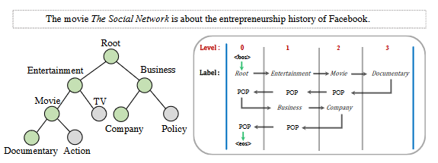
基于 DFS 的标签线性化
根据 DFS 算法，这些标签可以线性化为 { Root-Entertainment-Movie-Documentary-POP-POP-POP-Business-Company-POP-POP }，其中 POP 被定义为回溯操作，通常在到达子树的叶节点后立即执行。例如，如图所示，当访问叶节点 Documentary 时，需要连续执行三次 POP 操作才能返回根节点，开始新的路径 { Root-Business-Company }。
由于 DFS 算法是可逆的，因此基于 DFS 的 LL 相当于将层次结构的结构信息注入到标签序列中。

Slide 11
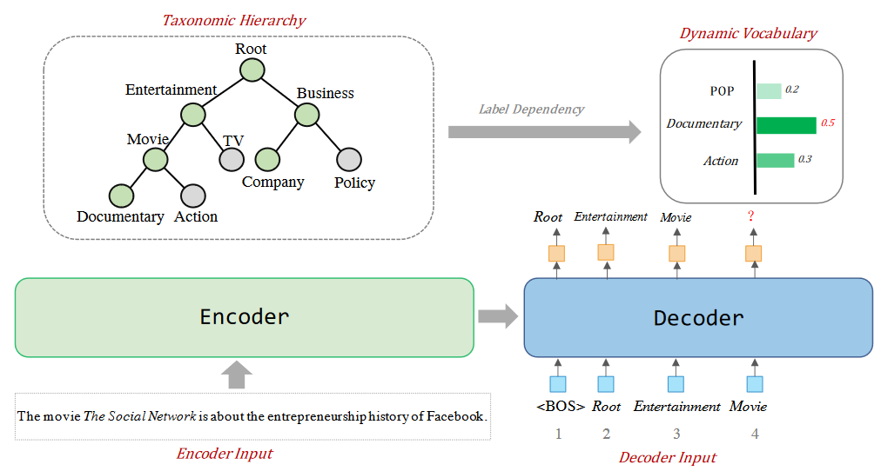
具有约束解码功能的 Seq2Tree
Decoder：输入序列编码后，解码器部分会逐步预测 DFS 标签序列。具体来说，在生成的第 i 个时间步骤，解码器预测线性化 DFS 标签序列中的第 i 个标记 及其对应的解码器状态 如下：
其中，Decoder 表示带 CD 的解码器， 表示前几个时间步的解码器状态， 是最后一个时间步产生的标记。也就是要根据上一步的结果动态调整这一步 y_{i} 的值域。输出序列从标记 <BOS> 开始，以标记 <EOS> 结束。
Seq2Tree 架构：编码器-解码器
Encoder：给定输入序列 X_{i}，编码器部分就是将 X_{i} 编码成隐藏向量表示 H_{i} = { h₁ , ... , h_{|Xi|} }
Notes:
但我感觉论文里没说清楚这个<EOS>怎么出现，应该设置在遇到 Root 的时候动态词汇集是 { child(Root)，<EOS>}，以及访问过的 child 不再访问，则可以在输出最后两个 POP 后输出<EOS>.

Slide 12
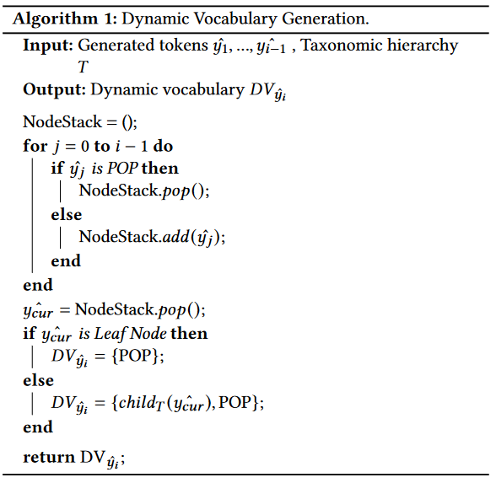
具有约束解码功能的 Seq2Tree
表示生成 的动态词汇，其生成过程如下所示：
在预测 时，将执行动态词汇的 CD 策略。在大多数情况下，由于标签的依赖性，候选词块仅限于 T 内 的子节点。如前图所示，模型需要确定在第 4 个解码时间步应该生成哪个标签，由于模型在上一个时间步已经生成了 "Movie" ，因此由于 T 的标签依赖性，候选词汇被限制为 { POP , Documentary , Action } ，而不是整个词汇。这样，我们就能确保解码过程中标签的一致性。
Notes:
如果上一个 step 的 y_{i-1} 是叶子节点，那么当前步的 y 的动态词汇集只有一个 POP，也就是只能往上走；
如果上一个 step 的 y_{i-1} 不是叶子节点，那么当前步的 y 的动态词汇集就是 y_{i-1} 的 child set 和 POP（但这里应该要设置一下访问过的 child 就不再访问了）。

Slide 13
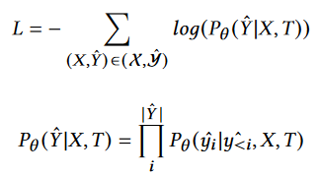

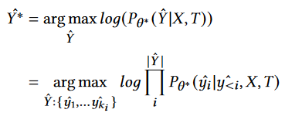
具有约束解码功能的 Seq2Tree
在训练阶段，每个实例都是一对（文本序列、线性化标签序列），我们将训练对象定义为负对数似然损失：
其中，θ 为模型参数， 表示之前生成的标签。 是动态候选词汇 的概率分布，其归一化值为 softmax (·)。
在推理阶段，我们采用束搜索策略来生成输出标签序列 ：
我们采用 T5-Base 作为实现 Seq2Tree 的骨干。

Slide 14
Part 3
实验
Experiment

Slide 15
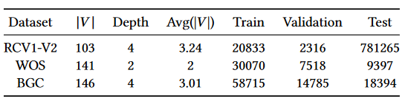
Datasets
我们在三个广泛使用的 HTC 数据集上评估了我们的方法，包括 RCV1-V21、WOS2 和 BGC3。这些数据集的类别都是树状层次结构。值得注意的是，WOS 是单路径 HTC，而 RCV1-V2 和 BGC 都是多路径 HTC。数据集的详细统计数据见下表。
表中，|V| 是标签总数，Depth 是标签层次结构的最大级别，Avg(|V|) 是每个样本中标签的平均数量。

Slide 16
Baseline
将我们的方法与以下 HTC 模型进行比较：SGM、HMC-capsule、HiLAP-RL、HiAGM、HTCInfoMax、HiMatch 和 HiMatch-BERT。由于 SGM 也是 HTC 的生成方法，为了进行公平比较，我们实现了 SGM 的变体（SGM-T5），用 T5 取代了其基于 LSTM 的编码器-解码器骨干。在这些基线中，HiMatch-BERT 是最先进的模型。此外，HiLAP-RL 是唯一尝试解决 "标签不一致" 问题的方法，它利用深度强化学习来解决这一问题，作者还提到 "标签不一致" 问题可以通过后处理操作来解决，即简单地将孤立节点的祖先分配给相应孤立节点的预测结果。因此，我们也在 HiMatch-BERT 上实现了这种后处理（HiMatch-BERT + pp），以验证其有效性。

Slide 17
评估指标
Micro-F1 和 Macro-F1 是现有 HTC 研究中广泛采用的评估指标，除此之外，我们还提出了两个新指标：路径约束 MicroF1（C-MicroF1）和路径约束 MacroF1（C-MacroF1）。这些路径约束变体与传统指标的区别在于，只有当一个节点的所有祖先节点都被预测为 "真" 时，该节点的预测结果才会被视为 "真"。以下图 (b) 为例，虽然模型对 Documentary 和 Company 作出了正确的预测，但这两个节点的输出结果仍被视为 "假" ，原因是它们的父节点出现了错误。

Slide 18
实施细节
对于所有数据集，批量大小均设为 16，我们使用标签平滑法和 AdamW 优化模型，学习率为 5e-5。实验中报告的结果均基于使用不同随机种子运行 5 次的平均得分。对于基线模型（HiAGM、HiMatch 和 HiMatch-Bert），我们使用作者提供的实现在 BGC 数据集上生成实验结果，这些基线模型的超参数是在 BGC 提供的标准验证集上手动调整的。我们的实验全部在单个 Tesla V100M32 GPU 上进行。此外，在解码阶段，之前已经生成的标记也被排除在后续动态词汇表之外。

Slide 19
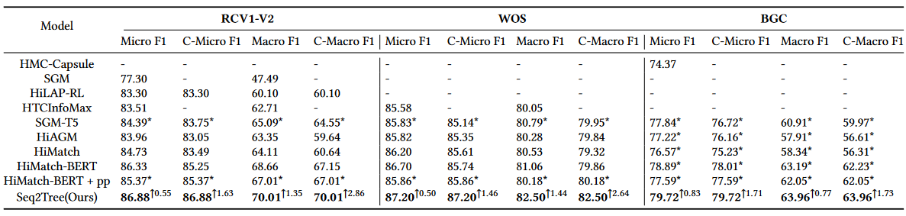
我们的实施结果用 "*" 标记。"HiMatch-BERT+pp" 是 "HiMatch-BERT+后处理" 的缩写。由于 HiLAP-RL、HiMatch-BERT+pp 和我们的方法都保证了标签的一致性，因此它们在传统的评价指标及其相应的路径约束评价指标上的结果总是相同的。"↑" 表示我们的方法与 HiMatch-BERT 相比有所改进。
Results
在所有数据集上，我们提出的 Seq2Tree 始终优于之前的方法。与 SGM-T5 相比，Seq2Tree 也以较大的优势胜过 SGM-T5，这验证了我们方法的改进主要来自于我们对框架的设计，而不是 T5。
此外，C-MicroF1 和 C-MacroF1 的性能改进比 MicroF1 和 MacroF1 更显著，这是因为 Seq2Tree 能够通过 CD 策略保证每条路径上标签的一致性。
值得注意的是，后处理的性能不仅没有提高，反而有所下降。原因是 HiMatch-BERT 无法保证孤立节点的预测精度，而且简单地为文档分配祖先节点引入了大量噪声，导致 HiMatch-BERT+pp 的性能下降。
Notes:
后处理：只要 T 中的某个 node 被预测出来了，那就把它的祖先节点也加入进去，组成一条路径（这种方式无法解决非树状的 HTC，比如某一个 node 有多个祖先节点，那就乱套了）

Slide 20
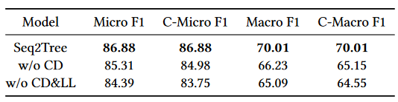
消融研究
为了验证标签线性化（LL）和约束解码策略（CD）各自的效果，我们依次去除 CD 和 LL 实现了 Seq2Tree 的不同变体。移除 CD 会导致性能显著下降，这验证了其有效性。当我们同时去除 CD 和 LL 时，性能会进一步下降，这说明了通过 DFS 结合分类层次的整体树结构信息的重要性。去掉 CD 和 LL 后，Seq2Tree 等同于 SGM-T5。
数据集 RCV1-V2 的消融研究结果

Slide 21
Part 2
相关工作
Related Work

